Slide 1

EFB105
Cálculo Diferencial e Integral I
1º Bimestre – Aula 08
Derivadas e Taxas de Variação
Cálculo Diferencial e Integral I © 2015-2020 – Vitor Alves e Juliana Philot.

Slide 2

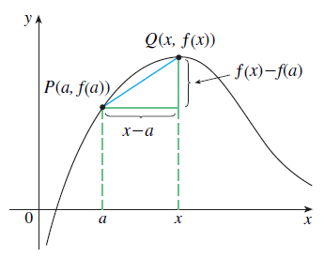

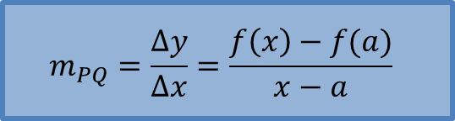
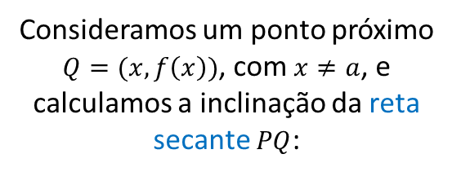
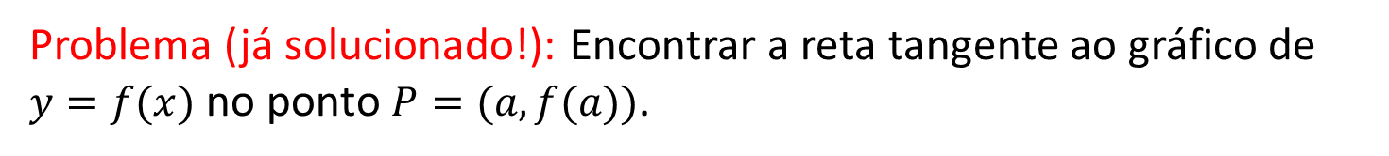

Retas Tangentes
Problema (já solucionado!): Encontrar a reta tangente ao gráfico de $y=f(x)$ no ponto $P=(a,f(a))$.
Consideramos um ponto próximo $Q=(x,f\left(x\right))$, com $x≠a$, e calculamos a inclinação da reta secante $PQ$:
$$Δy$$
$$m_{PQ}=\frac{Δy}{Δx}=\frac{f\left(x\right)−f(a)}{x−a}{ }$$
$$Δx$$
+ Exemplos
Cálculo Diferencial e Integral I © 2015-2020 – Vitor Alves e Juliana Philot.

Slide 3
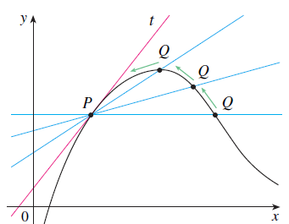
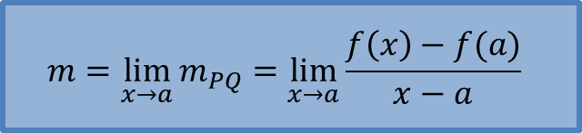
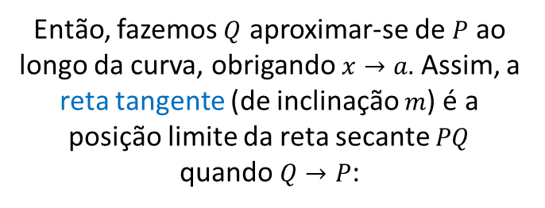
Retas Tangentes
Problema (já solucionado!): Encontrar a reta tangente ao gráfico de $y=f(x)$ no ponto $P=(a,f(a))$.
Então, fazemos $Q$ aproximar-se de $P$ ao longo da curva, obrigando $x→a.$ Assim, a reta tangente (de inclinação $m$) é a posição limite da reta secante $PQ$ quando $Q→P$:
$$m=\lim_{x→a}{m_{PQ}}=\lim_{x→a}{\frac{f\left(x\right)−f(a)}{x−a}}{ }$$
+ Exemplos
Cálculo Diferencial e Integral I © 2015-2020 – Vitor Alves e Juliana Philot.

Slide 4
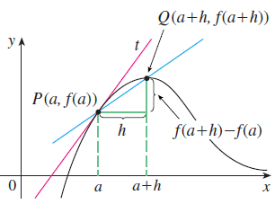

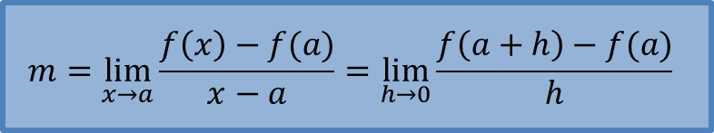
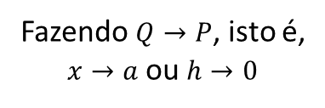
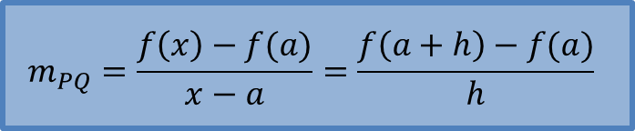
Retas Tangentes
Mudança de variável: Se $h=x−a$, então $x=a+h$.
$$m_{PQ}=\frac{f\left(x\right)−f(a)}{x−a}=\frac{f\left(a+h\right)−f(a)}{h}{ }$$
Fazendo $Q→P$, isto é,
$x→a$ ou $h→0$
$$m=\lim_{x→a}{\frac{f\left(x\right)−f(a)}{x−a}}=\lim_{h→0}{\frac{f\left(a+h\right)−f(a)}{h}}{ }$$
+ Exemplos
Cálculo Diferencial e Integral I © 2015-2020 – Vitor Alves e Juliana Philot.

Slide 5
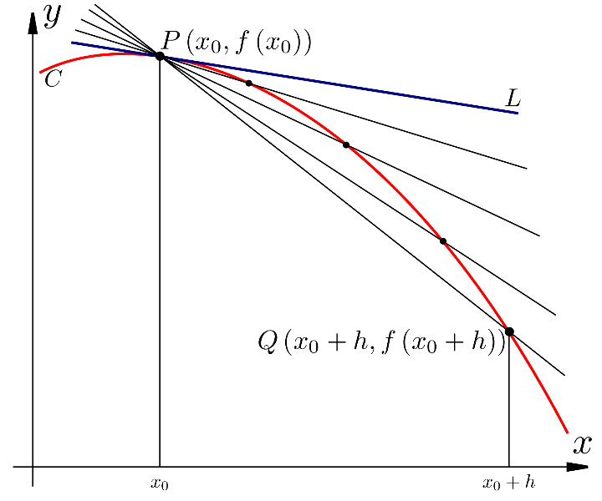

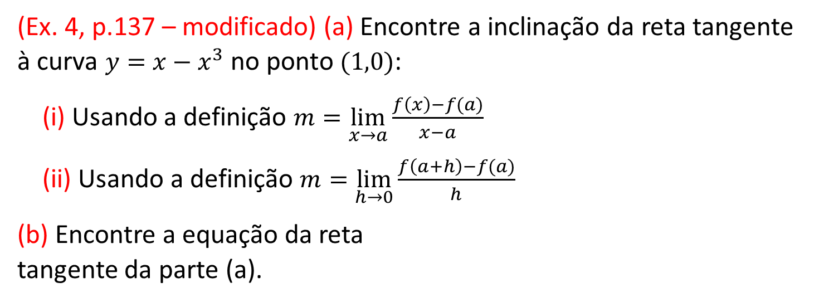
Exercícios
(Ex. 4, p.137 – modificado) (a) Encontre a inclinação da reta tangente à curva $y=x−x^{3}$ no ponto $(1,0)$:
(i) Usando a definição $m=\lim_{x→a}{\frac{f\left(x\right)−f(a)}{x−a}}$
(ii) Usando a definição $m=\lim_{h→0}{\frac{f\left(a+h\right)−f(a)}{h}}$
(b) Encontre a equação da reta
tangente da parte (a).
+ Exemplos
Cálculo Diferencial e Integral I © 2015-2020 – Vitor Alves e Juliana Philot.

Slide 6
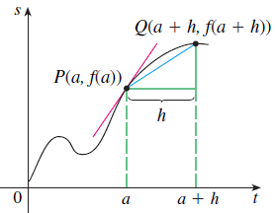

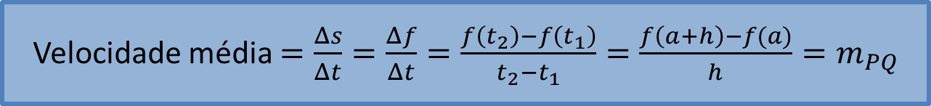
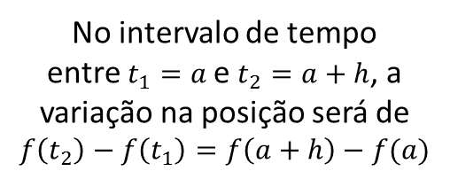
Velocidades
Função posição: $s=f(t)$
No intervalo de tempo entre$t_{1}=a$ e $t_{2}=a+h$, a variação na posição será de
$$f\left(t_{2}\right)−f\left(t_{1}\right)=f\left(a+h\right)−f(a)$$
Velocidade média $=\frac{Δs}{Δt}=\frac{Δf}{Δt}=\frac{f\left(t_{2}\right)−f\left(t_{1}\right)}{t_{2}−t_{1}}=\frac{f\left(a+h\right)−f(a)}{h}=m_{PQ}$
Cálculo Diferencial e Integral I © 2015-2020 – Vitor Alves e Juliana Philot.

Slide 7


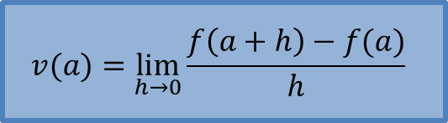

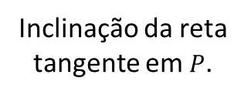
Velocidades
Velocidade instantânea: Fazemos o intervalo de tempo $Δt=h→0$.
A velocidade no instante $t=a$ é expressa por:
$$v(a)=\lim_{h→0}{\frac{f\left(a+h\right)−f(a)}{h}}{ }$$
Inclinação da reta tangente em $P$.
É o mesmo limite empregado no cálculo da inclinação da reta tangente!
Cálculo Diferencial e Integral I © 2015-2020 – Vitor Alves e Juliana Philot.

Slide 8
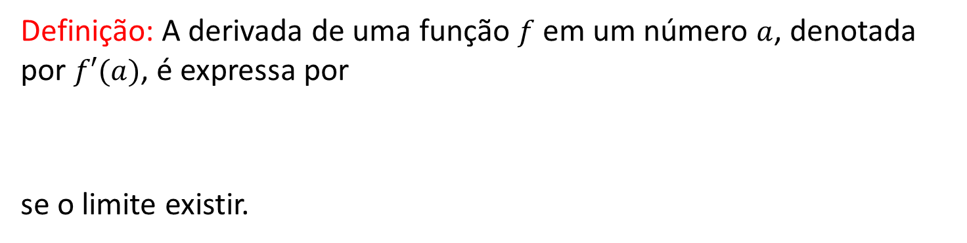

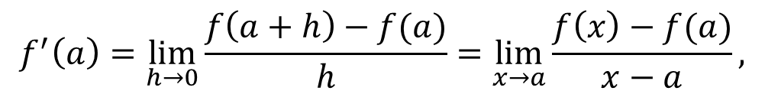
Derivadas
Definição: A derivada de uma função $f$ em um número $a$, denotada por $f′(a)$, é expressa por
se o limite existir.
$$f^{′}\left(a\right)=\lim_{h→0}{\frac{f\left(a+h\right)−f(a)}{h}=\lim_{x→a}{\frac{f\left(x\right)−f(a)}{x−a},}}$$
Redefinindo...
A reta tangente a curva $y=f(x)$ no ponto $(a,f\left(a\right))$ é a reta que passa em $(a,f\left(a\right))$ com inclinação igual a $f′(a)$, a derivada de $f$ em $a$.
Cálculo Diferencial e Integral I © 2015-2020 – Vitor Alves e Juliana Philot.

Slide 9
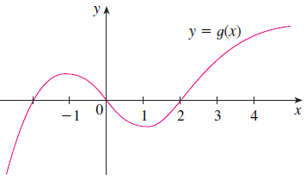


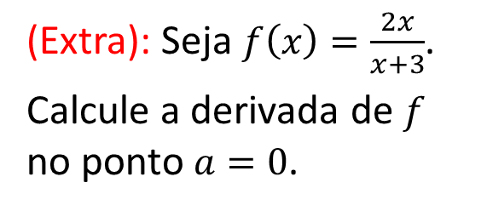
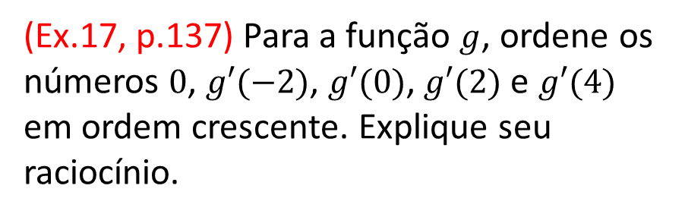
Exercícios
(Extra): Seja $f\left(x\right)=\frac{x}{4−x^{2}}$. Calcule a derivada de $f$ no ponto $a=1$.
(Ex.17, p.137) Para a função $g$, ordene os números $0$, $g′(−2)$, $g′(0)$, $g′(2)$ e $g′(4)$ em ordem crescente. Explique seu raciocínio.
(Extra): Seja $f\left(x\right)=\frac{2x}{x+3}$.
Calcule a derivada de $f$ no ponto $a=0$.
Cálculo Diferencial e Integral I © 2015-2020 – Vitor Alves e Juliana Philot.

Slide 10

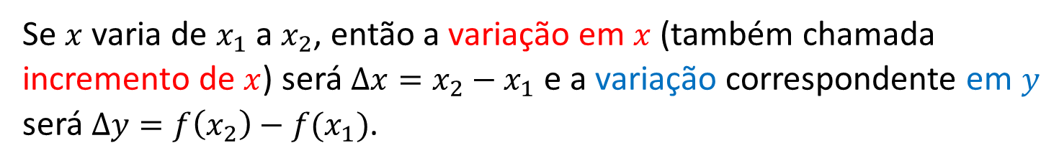
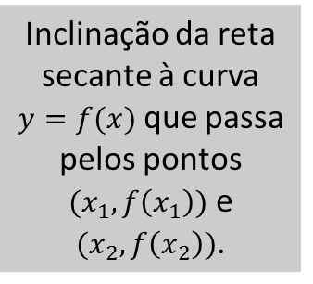
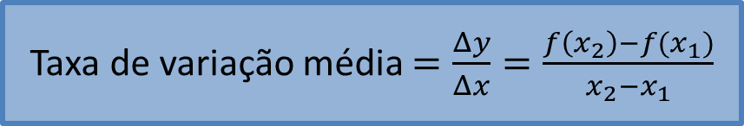
Taxas de variação
Seja $y=f(x)$.
Assim, $y$ é uma quantidade que depende de outra quantidade $x$.
Se $x$ varia de $x_{1}$ a $x_{2}$, então a variação em $x$ (também chamada incremento de $x$) será $Δx=x_{2}−x_{1}$ e a variação correspondente em $y$ será $Δy=f\left(x_{2}\right)−f(x_{1})$.
Inclinação da reta secante à curva $y=f(x)$ que passa pelos pontos $(x_{1},f\left(x_{1}\right))$ e $(x_{2},f\left(x_{2}\right))$.
Taxa de variação média $=\frac{Δy}{Δx}=\frac{f\left(x_{2}\right)−f(x_{1})}{x_{2}−x_{1}}$
Cálculo Diferencial e Integral I © 2015-2020 – Vitor Alves e Juliana Philot.

Slide 11

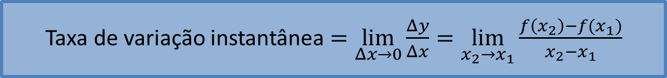
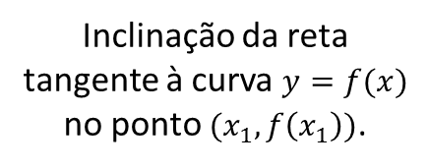
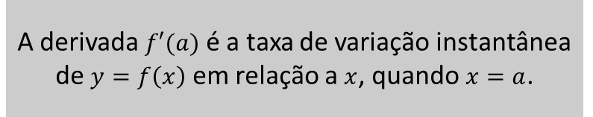
Taxas de variação
Seja $y=f(x)$.
Assim, $y$ é uma quantidade que depende de outra quantidade $x$.
Taxa de variação instantânea $=\lim_{Δx→0}{\frac{Δy}{Δx}}=\lim_{x_{2}→x_{1}}{\frac{f\left(x_{2}\right)−f(x_{1})}{x_{2}−x_{1}}}$
Inclinação da reta tangente à curva $y=f(x)$ no ponto $(x_{1},f\left(x_{1}\right))$.
A derivada $f′(a)$ é a taxa de variação instantânea de $y=f\left(x\right)$ em relação a $x$, quando $x=a$.
Cálculo Diferencial e Integral I © 2015-2020 – Vitor Alves e Juliana Philot.

Slide 12

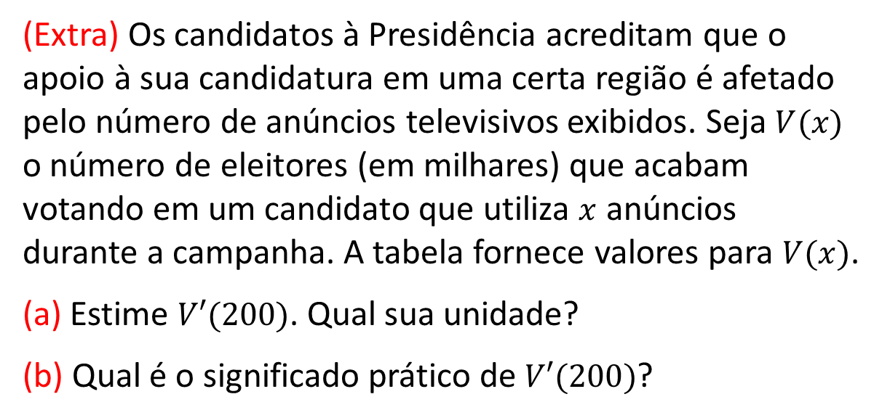
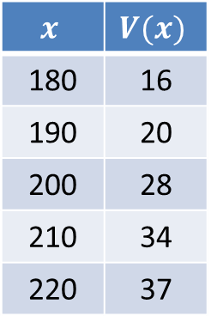
Exercícios
(Extra) Os candidatos à Presidência acreditam que o apoio à sua candidatura em uma certa região é afetado pelo número de anúncios televisivos exibidos. Seja $V(x)$ o número de eleitores (em milhares) que acabam votando em um candidato que utiliza $x$ anúncios durante a campanha. A tabela fornece valores para $V(x)$.
(a) Estime $V′(200)$. Qual sua unidade?
(b) Qual é o significado prático de $V′(200)$?
$$x$$ | $$V(x)$$
180 | 16
190 | 20
200 | 28
210 | 34
220 | 37
Cálculo Diferencial e Integral I © 2015-2020 – Vitor Alves e Juliana Philot.

Slide 13
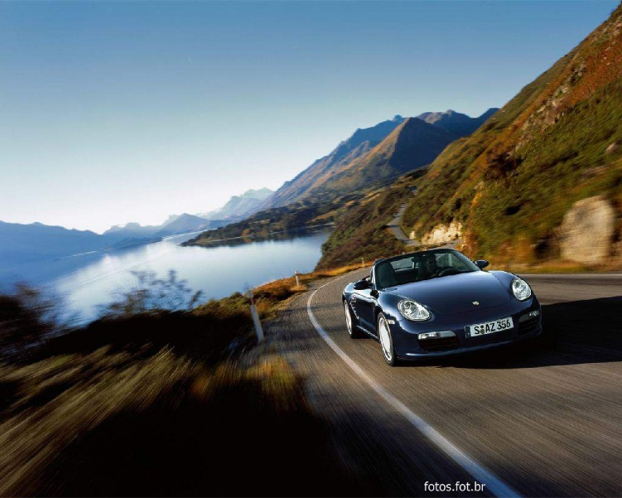
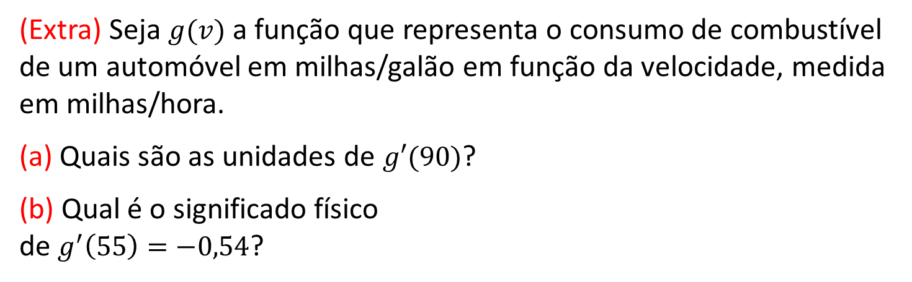
Exercícios
(Extra) Seja $g(v)$ a função que representa o consumo de combustível de um automóvel em milhas/galão em função da velocidade, medida em milhas/hora.
(a) Quais são as unidades de $g′(90)$?
(b) Qual é o significado físico
de $g^{′}\left(55\right)=−0,54$?
Cálculo Diferencial e Integral I © 2015-2020 – Vitor Alves e Juliana Philot.

Slide 14
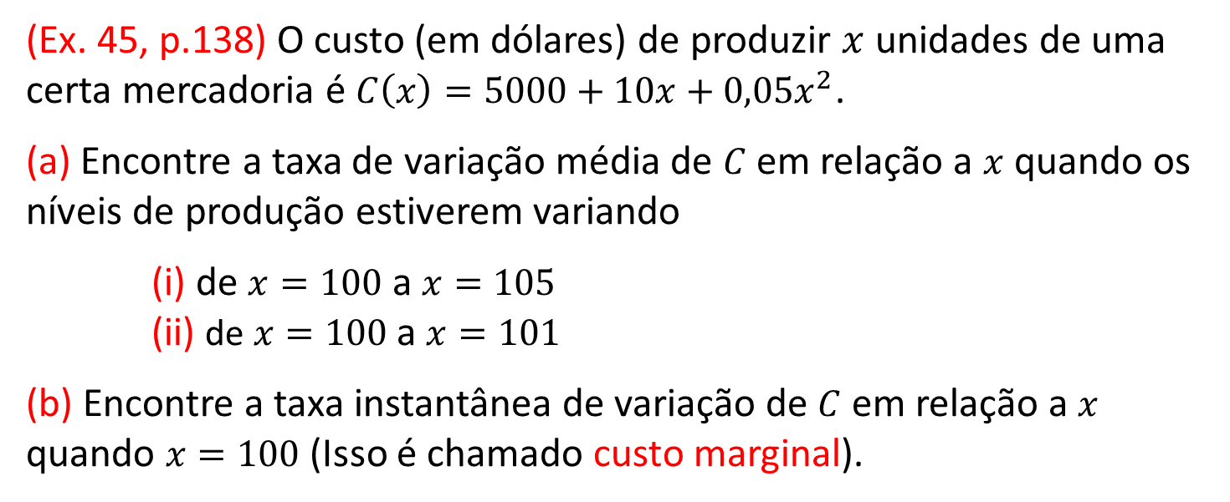
Exercícios
(Ex. 45, p.138) O custo (em dólares) de produzir $x$ unidades de uma certa mercadoria é $C\left(x\right)=5000+10x+0,05x^{2}$.
(a) Encontre a taxa de variação média de $C$ em relação a $x$ quando os níveis de produção estiverem variando
(i) de $x=100$ a $x=105$
(ii) de $x=100$ a $x=101$
(b) Encontre a taxa instantânea de variação de $C$ em relação a $x$ quando $x=100$ (Isso é chamado custo marginal).
Cálculo Diferencial e Integral I © 2015-2020 – Vitor Alves e Juliana Philot.

Slide 15
EFB105
Cálculo Diferencial e Integral I
1º Bimestre – Aula 08
Derivadas e Taxas de Variação
Cálculo Diferencial e Integral I © 2015-2020 – Vitor Alves e Juliana Philot.

